Slide 1

Doğal Dil İşleme Haber Sınıflandırma Projesi
Zekeriya Ebsa Yahya
Sevilay Sarar
Ataberk Güç
Kadir Demir
Mahir Demir

Slide 2
Doğal dil işleme(NLP) Nedir?
Bilgisayarların insan dilini anlama ve işleme yeteneğini kazandığı bir yapay zeka alanıdır.
Dilin yapısını analiz eder, kelimeleri ve cümleleri anlar ve bu bilgileri kullanarak çeşitli görevleri yerine getirir.

Slide 3
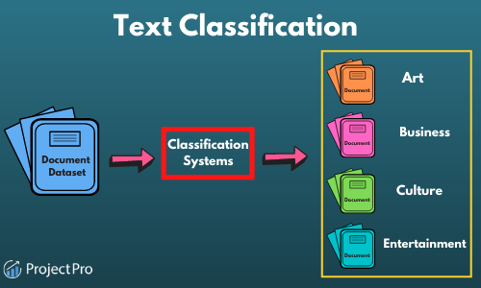


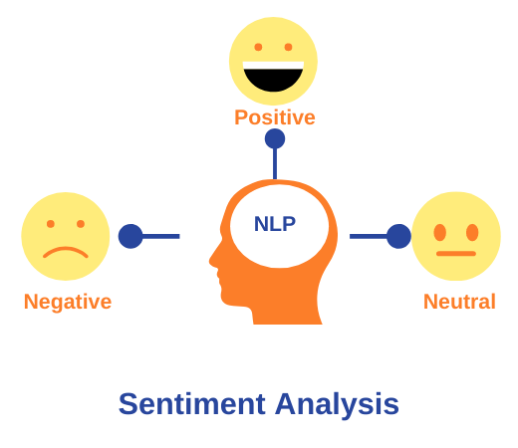
Uygulama Alanları
Dil çevirisi (Google Translate)
Sesli asistanlar (Siri, Alexa)
Duygu analizi (sosyal medya yorumları)
Metin sınıflandırma (haber kategorileri)

Slide 4
Metin Sınıflandırma Yöntemleri
Çeşitli metin sınıflandırma yöntemleri bulunmaktadır. Projede kullanabileceğimiz bazı yöntemler şunlardır:
TF-IDF (Term Frequency-Inverse Document Frequency):
Her kelimenin bir belgede ne kadar sıklıkla geçtiğini ölçer ve bu sıklığın belgenin tüm koleksiyondaki önemini belirler.
Word2Vec:
Kelimeler arasındaki semantik ilişkileri vektörler aracılığıyla yakalar ve kelime dağarcığını sıralı bir biçimde göz önünde bulundurur.
Doc2Vec:
Word2Vec'e benzer şekilde, belgelerin vektörel değerlerini oluştururken belge içeriği ve ilişkilerini de dikkate alır.
Bag-of-Words (BoW):
Belge içeriğini temsil etmek için kelime sıklıklarına dayalı vektörler kullanır, ancak kelime sırasını ve anlamını göz ardı eder.
FastText:
Kelimelerin vektör değerlerini oluştururken karakter n-gramlarını da dikkate alır. Böylece nadir veya kökten türetilmiş kelimeleri ele alır.
LSTM (Long Short-Term Memory):
Sıralı verilerle çalışmak için özel olarak tasarlanmış bir tür tekrarlı sinir ağıdır ve belge içeriğini analiz etmek için kullanılabilir.

Slide 5
Proje Amacı
Haber makalelerinin içeriklerine göre belirli kategorilere (Sağlık, Bilim-Teknoloji, Finans-Ekonomi, vb.) otomatik olarak sınıflandırılmasını amaçlamaktadır.
Projede, metin verilerini temizleyip ön işleme işlemi gerçekleştirilir. Ardından çeşitli özellik çıkarma metodları ve makine öğrenimi algoritmalarını kullanarak bu kategorileri tahmin etmek için modeller oluşturulur ve değerlendirir.
Bu sayede, büyük miktarda haber verisinin etkin bir şekilde organize edilmesi ve ilgili kategorilere ayrılması sağlanır.

Slide 6
Proje Adımları
Veri seti oluşturma yükleme
Veri Önişleme
Veri Görselleştirme
Özellik Çıkarımı
Model Eğitimi

Slide 7
Veri seti
Haber Gövdesi ve Sınıf özelliklerinde oluşmaktadır.
Veriler Object tipindedir.
Boş veri satırı bulunmamaktadır.
Kaynak veri seti 1,486,009 adet veriden oluşmaktadır.

Slide 8
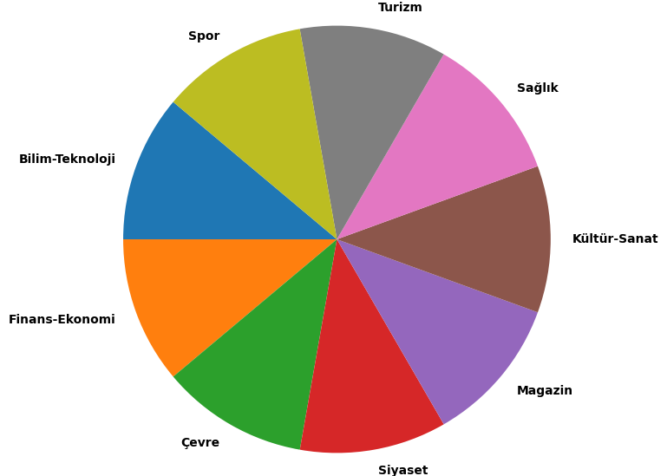
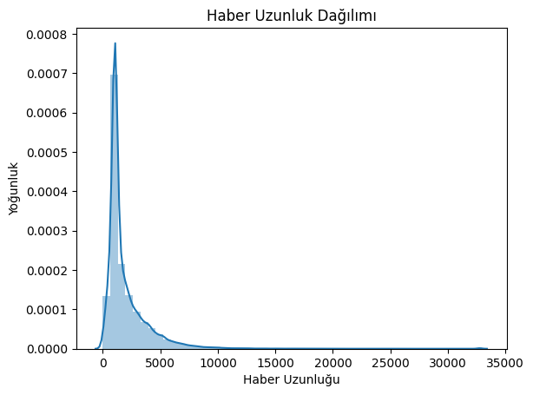
Veri Seti
Sınıf özelliği 9 kategoriden oluşmaktadır. Haber Gövdesi özelliği ortalama 2016 karakterden oluşmaktadır.

Slide 9
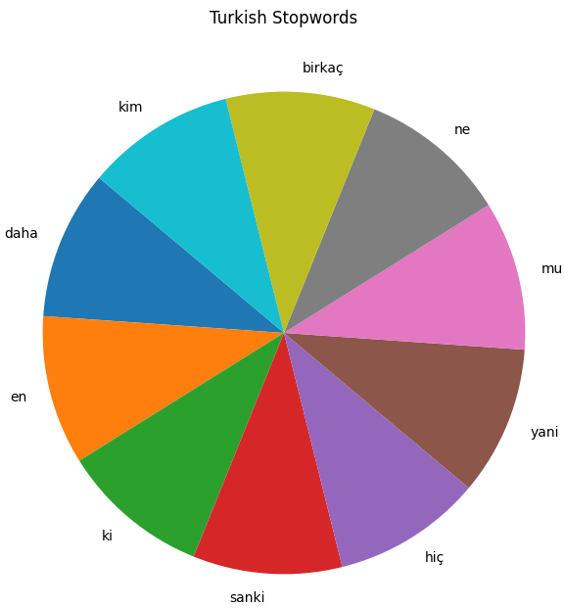

2. Veri Önişleme
Haber Gövdesi özelliğinin temizleme işlemi 3 adımda gerçekleştirilir.
Küçük harfe dönüştürme, gereksiz boşlukların ve işaretlerin kaldırılması.
Tokenization işlemi: Metinlerin kelime bazında ayrıştırılması.
Stopwords Çıkarımı: Türkçe stopword’lerin metinden çıkarılması.
Öncesi:
Sonrası:

Slide 10
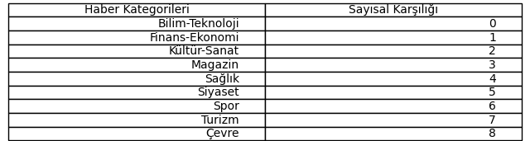
2. Veri Ön işleme
Label Encoding
Kategorik verileri sayısal değerlere dönüştürmek için kullanılan bir yöntemdir.
Projede haber kategorilerini sayısal değerlere çevirmek için kullanıldı.

Slide 11
2. Veri Ön işleme
Veri Setini Bölme
Veri seti %20 test ve %80 train olmak üzere iki parçaya bölünmüştür.

Slide 12
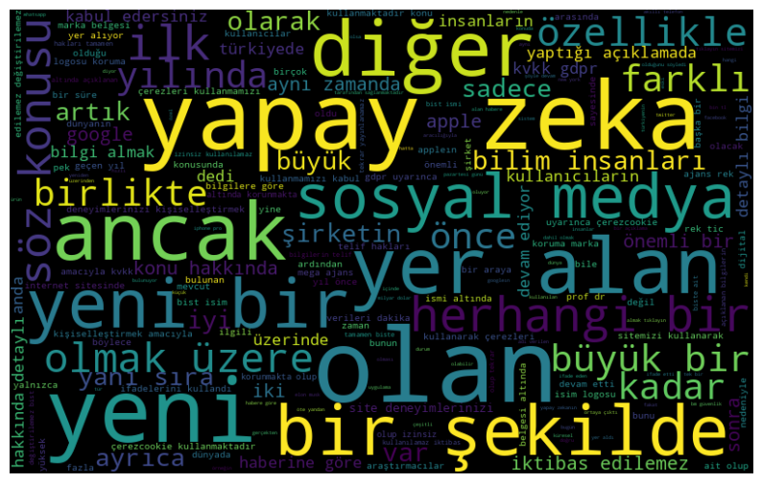
3. Veri görselleştirme
Word Cloud ile kelime havuzu görseli
Görsel şu kriterlere göre oluşturulmaktadır:
Kelime boyutu: Kelimenin frekansına bağlı olarak belirlenir. Daha sık kullanılan kelimeler daha büyük boyutta gösterilir.
Kelime rengi: Genellikle rastgele ya da belirli bir palete göre seçilir.
Yerleşim: Kelimeler belirli bir alan içerisinde rastgele veya belirli bir düzene göre yerleştirilir.

Slide 13
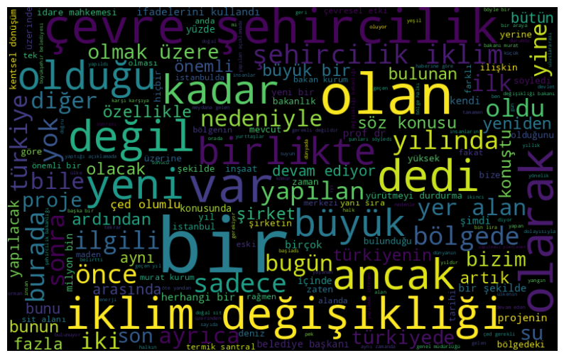
3. Veri görselleştirme
Bilim-Teknoloji
Anahtar Kelimeler:
Yapay zeka, sosyal medya, yeni, diğer, bir şekilde…
Çevre
Anahtar Kelimeler:
İklim değişikliği, çevre şehircilik, şehircilik, iklim…

Slide 14
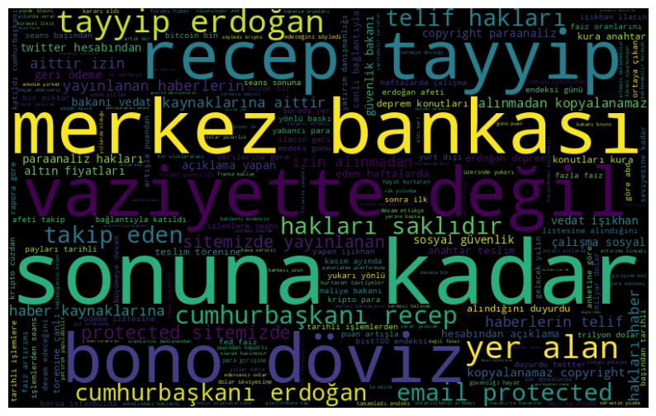
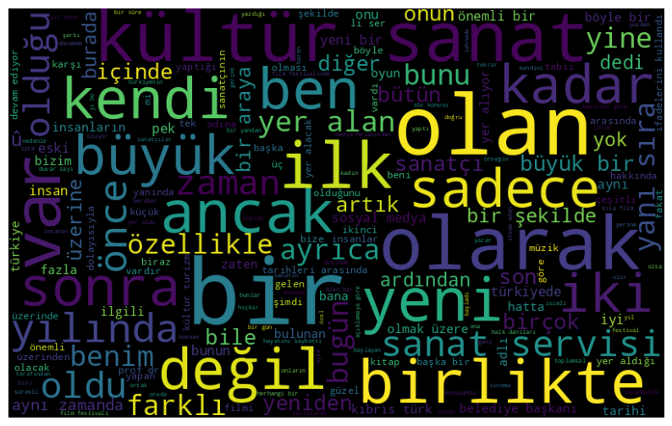
3. Veri görselleştirme
Finans
Anahtar Kelimeler:
Merkez bankası, bono, döviz…
Kültür-Sanat
Anahtar Kelimeler:
Kültür, sanat, yeni, birlikte, olarak…

Slide 15
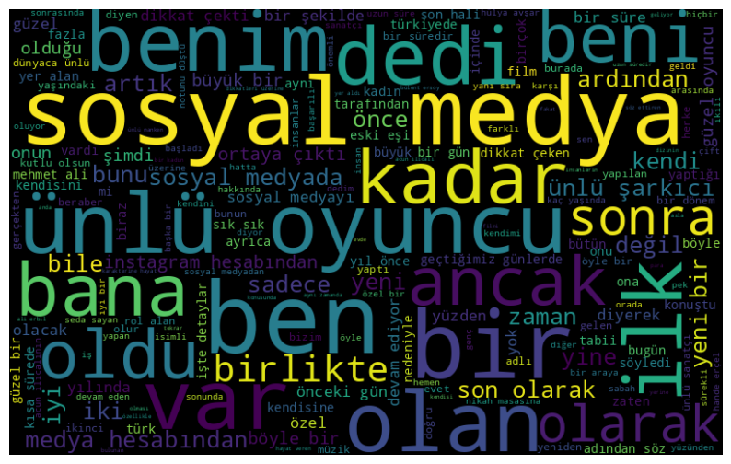
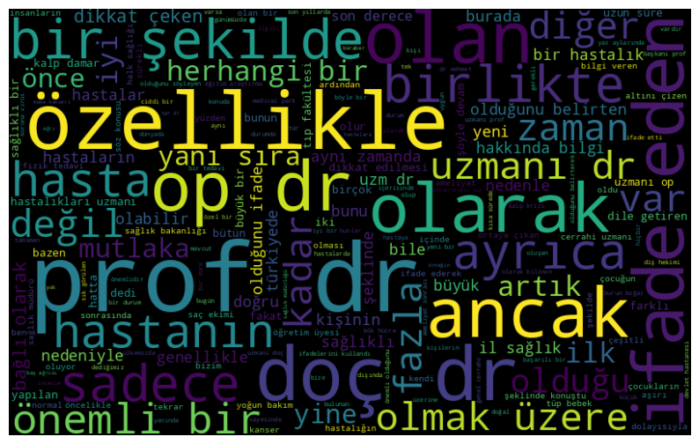
3. Veri görselleştirme
Magazin
Anahtar Kelimeler:
Sosyal medya, ünlü oyuncu, benim, beni, dedi…
Sağlık
Anahtar Kelimeler:
Prof, dr, doç, hasta, op dr, uzmanı, özellikle…

Slide 16
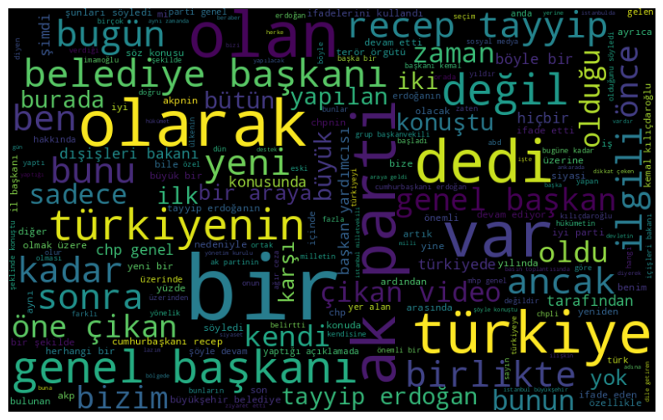
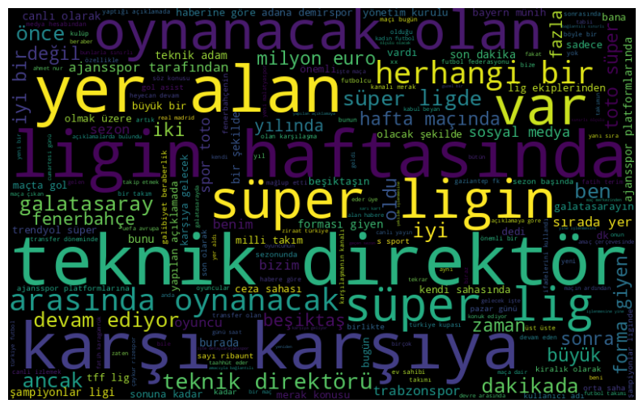
3. Veri görselleştirme
Siyaset
Anahtar Kelimeler:
Türkiye, genel başkanı, belediye başkanı, dedi…
Spor
Anahtar Kelimeler:
Teknik direktör, süper lig, oynanacak olan…

Slide 17
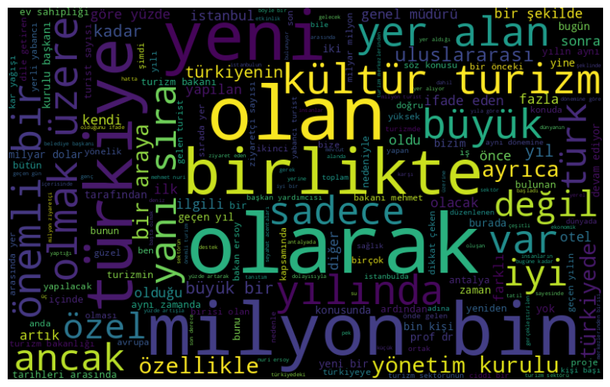
3. Veri görselleştirme
Turizm
Anahtar Kelimeler:
Türkiye, turizm, yeni, olarak, milyon…

Slide 18
4. Özellik Çıkarımı
Projede Kullanılan Metin Sınıflandırma Yöntemleri:
TF-IDF (Term Frequency-Inverse Document Frequency)
Word2Vec
Doc2Vec

Slide 19
4. Özellik Çıkarımı
TF-IDF (Term Frequency-Inverse Document Frequency
Bir kelimenin bir metindeki önemini ölçmek için kullanılan istatistiksel bir yöntemdir.
Term Frequency (TF)
Bir kelimenin metindeki sıklığı arttıkça, TF değeri de artar.
Inverse Document Frequency (IDF)
Bir kelimenin metinde ne kadar önemli olduğunu belirlemek için kullanılır.
Yaygın kelimelerin IDF değeri düşüktür, bu da onların metindeki önemini azaltır.
Nadir kelimelerin IDF değeri yüksektir, bu da onların metindeki önemini artırır.
TF-IDF Skorunun Hesaplanması
Bir kelimenin TF-IDF skoru, TF ve IDF değerlerinin çarpımıyla elde edilir.
Metindeki her kelimenin TF-IDF skoru, tüm metinlerdeki bu kelimenin TF-IDF skorlarıyla karşılaştırılır. Bu sayede, bir kelimenin metindeki önemi belirlenir.

Slide 20
4. Özellik Çıkarımı
2. Word2Vec
Kelimeleri vektör uzayında temsil etmek için kullanılan bir tekniktir.
Bir kelimenin anlamını, çevresindeki diğer kelimelerin bağlamıyla öğrenir.
Benzer anlam taşıyan kelimelerin vektör uzayında birbirlerine yakın konumlandırılmasını sağlar.
Kelimeler arasındaki semantik ilişkileri doğru bir şekilde temsil eder.
Kelimeler arasındaki ilişkileri öğrenen Word2Vec modeli, "futbol" gibi sporla alakalı bir kelime için "maç", "takım", "stadyum", "oyuncu" gibi benzer kelimeleri bulur. Bu benzerlikler, metnin spor kategorisine ait olduğunu tespit etmemizi sağlar.

Slide 21
4. Özellik Çıkarımı
3. Doc2Vec
Doc2Vec, metinleri vektörlerle temsil ederek, metinler arasındaki semantik ilişkileri öğrenir.
Benzer anlamlı metinler, vektör uzayında birbirlerine yakın konumlandırılır, böylece kategorilendirme için bir referans oluştururlar.
Belgeler arasındaki ilişkileri matematiksel olarak öğrenir.
Örneğin Doc2Vec spor kategorisine ait metinlerin içeriğini temsil etmek için vektörler oluşturur. "futbol maçı", "tenis turnuvası", "basketbol ligi" gibi metinlerin vektörleri birbirlerine benzerdir çünkü içerdikleri kelimeler genellikle sporla ilgilidir. Bu benzerlik, metinlerin spor kategorisine ait olduğunu gösterir ve model, bu temsil edilen metinleri spor kategorisi olarak sınıflandırır.

Slide 22
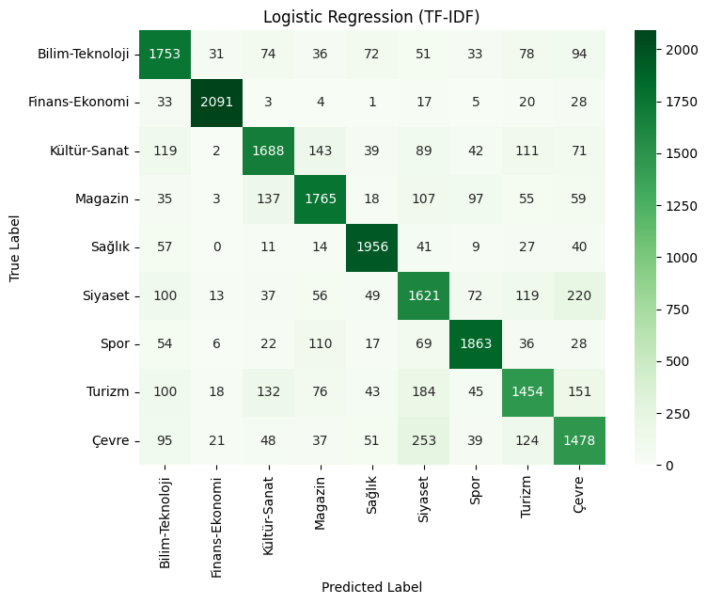
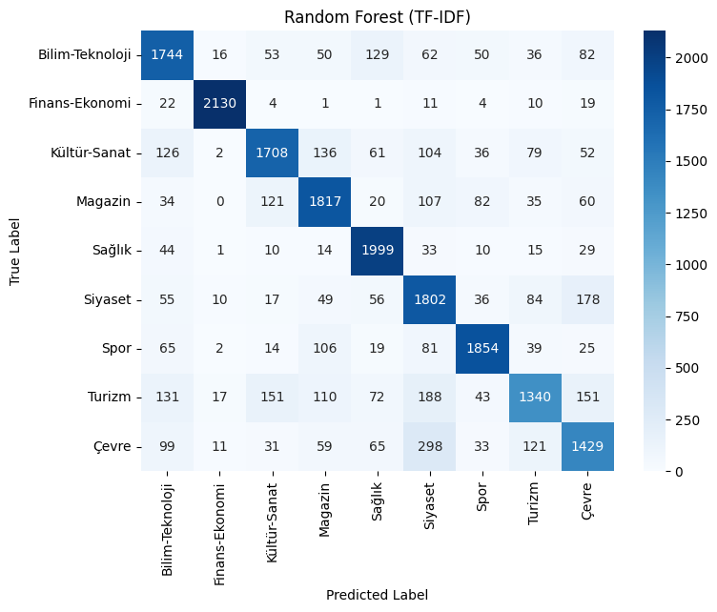
5. Model eğitimi
TF-IDF Logistic Regression Model Eğitimi
Doğruluk Değeri: %78,34
En başarılı kategori Finans-Ekonomi
En Başarısız kategori Turizm
TF-IDF Random Forest Model Eğitimi
Doğruluk Değeri: %79,11
En başarılı kategori Finans-Ekonomi
En başarısız kategori Turizm

Slide 23
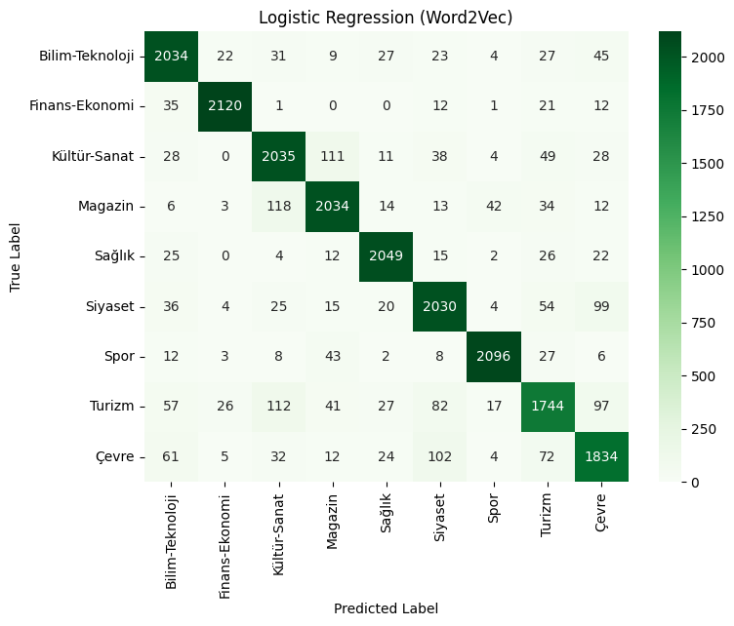
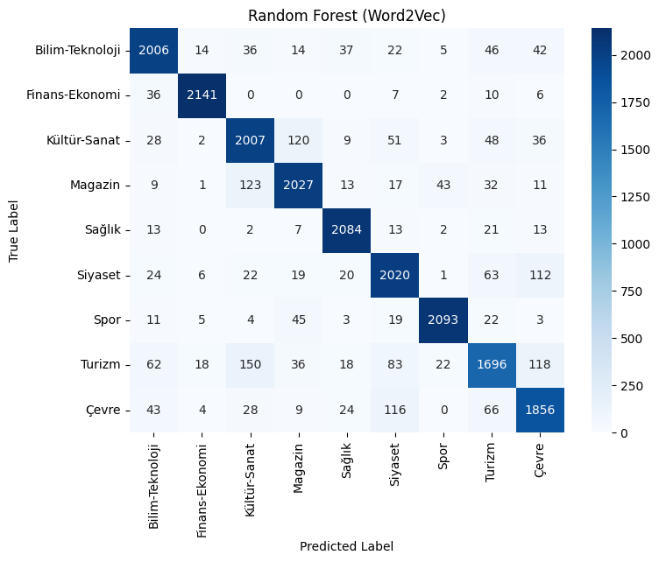
5. Model eğitimi
Word2Vec Logistic Regression Model Eğitimi
Doğruluk Değeri: %89,88
Word2Vec Random ForestModel Eğitimi
Doğruluk Değeri: %89,65

Slide 24

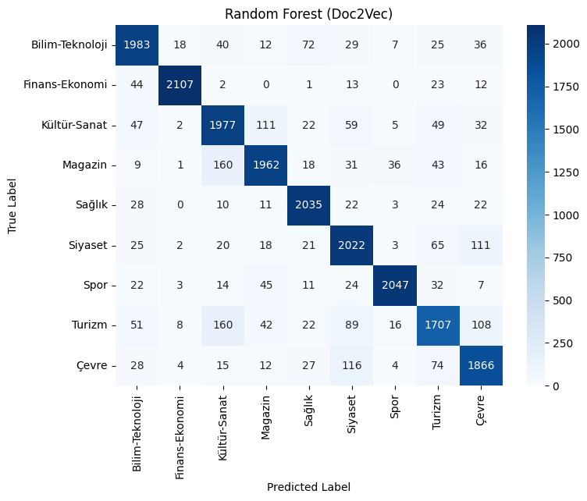
5. Model eğitimi
Doc2Vec Logistic Regression Model Eğitimi
Doğruluk Değeri: %89,5
Doc2Vec Random Forest Model Eğitimi
Doğruluk Değeri: %88,53

Slide 25

Sunum bitti teşekkürler

